Slide 1
Analiza profilu Facebook –
podsumowanie i wnioski

Slide 2
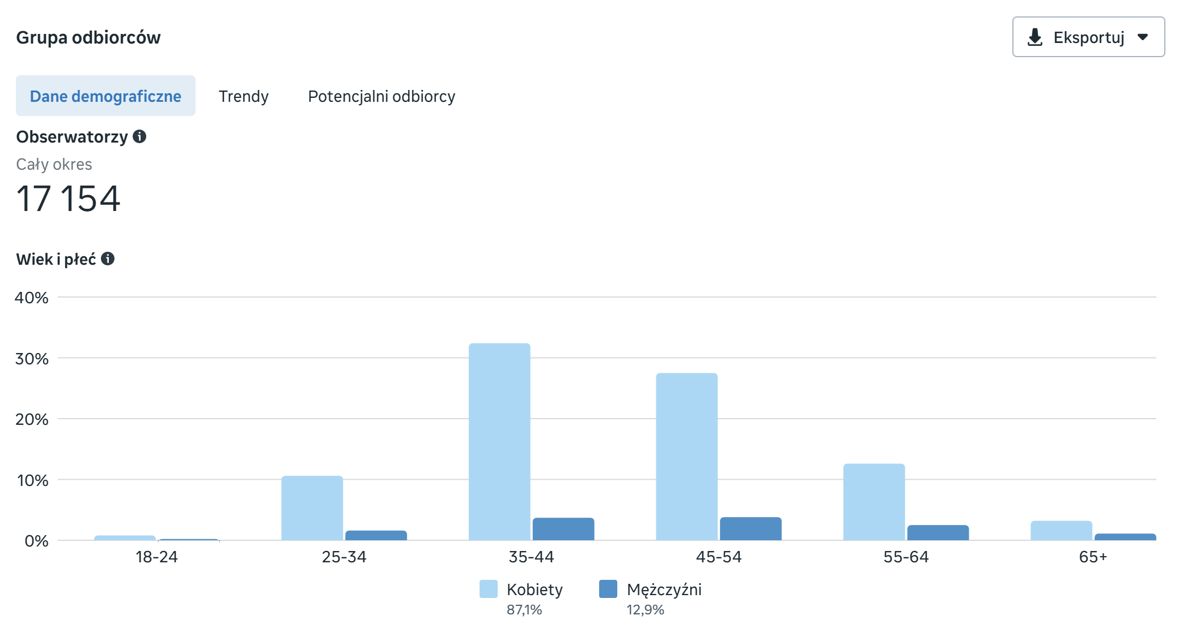
Najważniejsze wyniki – od 3 października 2022 r.

Slide 3
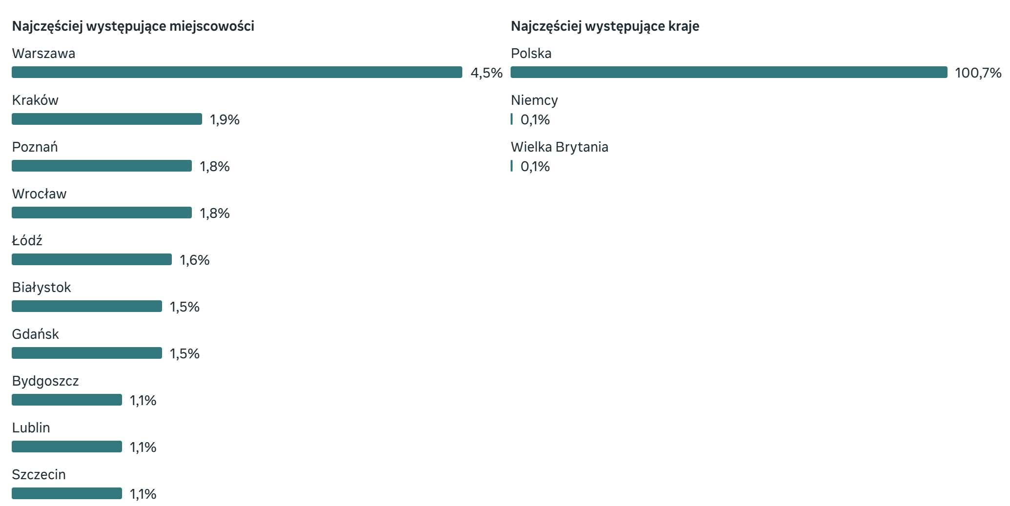
Skąd są odbiorcy treści

Slide 4
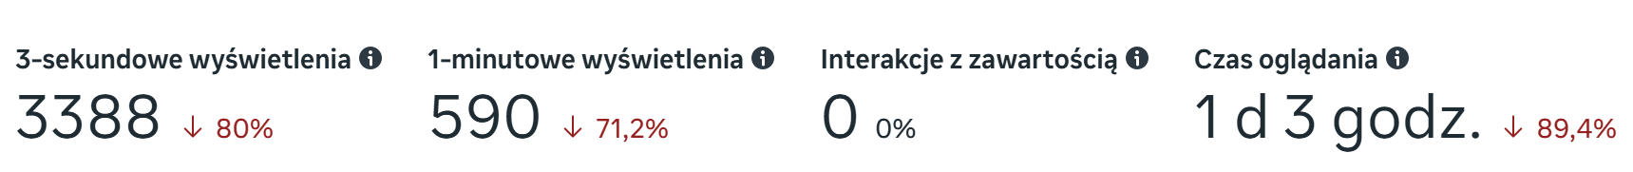
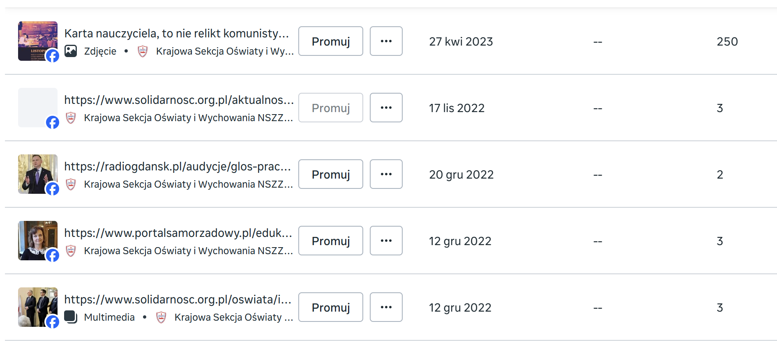
Obserwujący od
3.10.2022 r. do 19.05.2023 r.

Slide 5
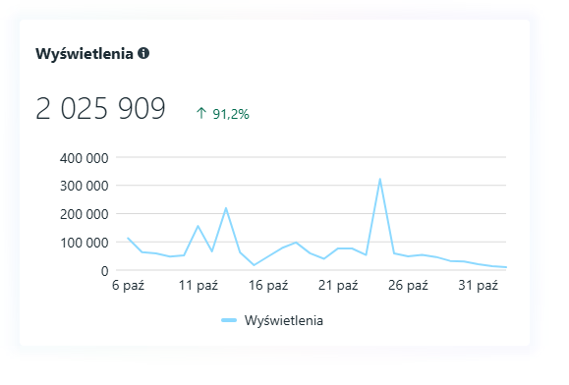
Wyniki z ostatniego miesiąca – 28 dni

Slide 6
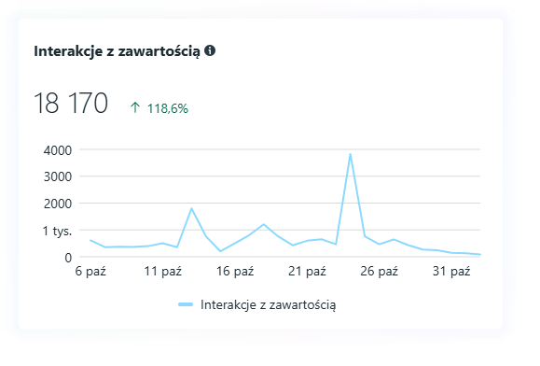
Interakcje z zawartością – ostatnie 28 dni

Slide 7
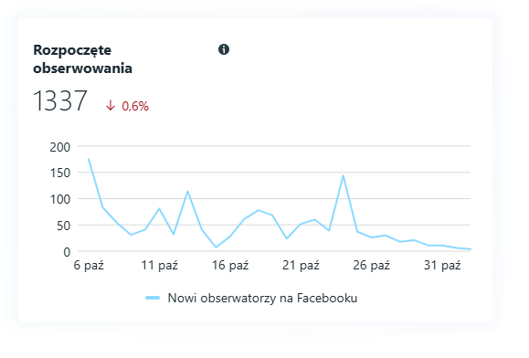
Rozpoczęcie obserwowania
– ostatnie 28 dni

Slide 8
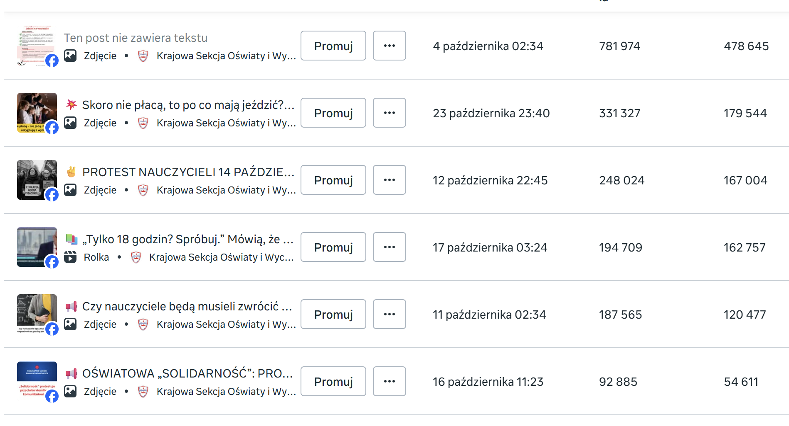
Wyniki oglądanej zawartości – ostatnie 30 dni

Slide 9
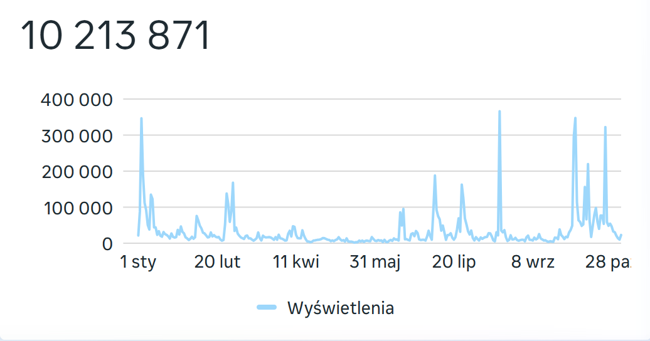
Ostatni rok – od 1 stycznia 2025 r.

Slide 10
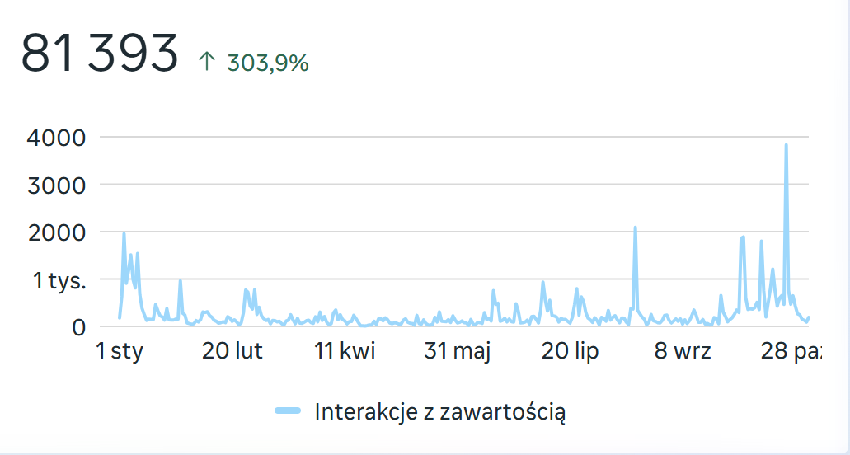
Interakcje z zawartością – ostatni rok

Slide 11
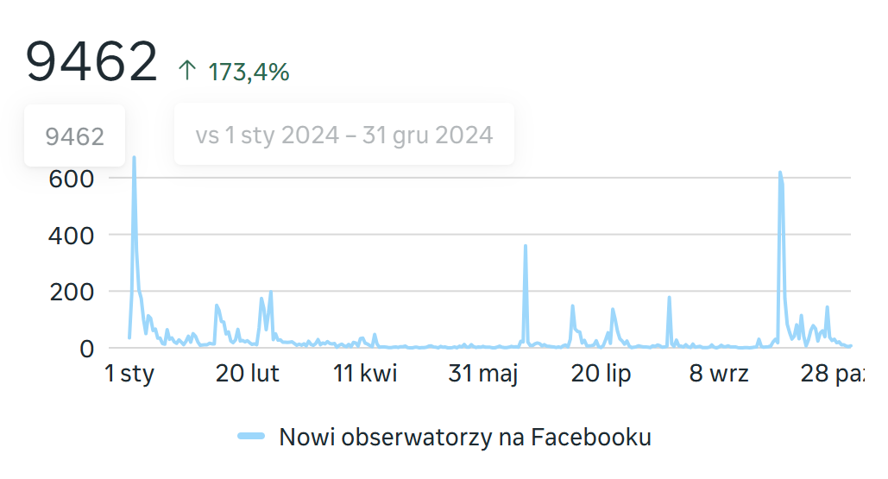
Obserwujący – ostatni rok

Slide 12
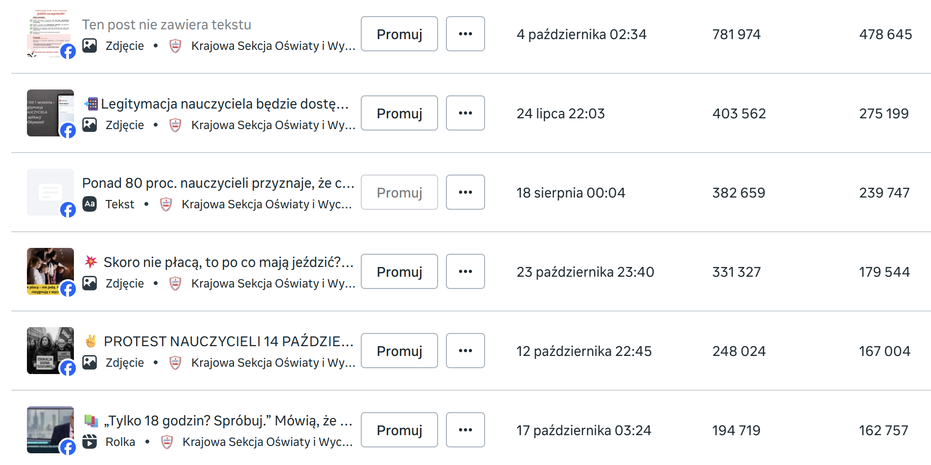
Zawartość – wyświetlenia

Slide 13
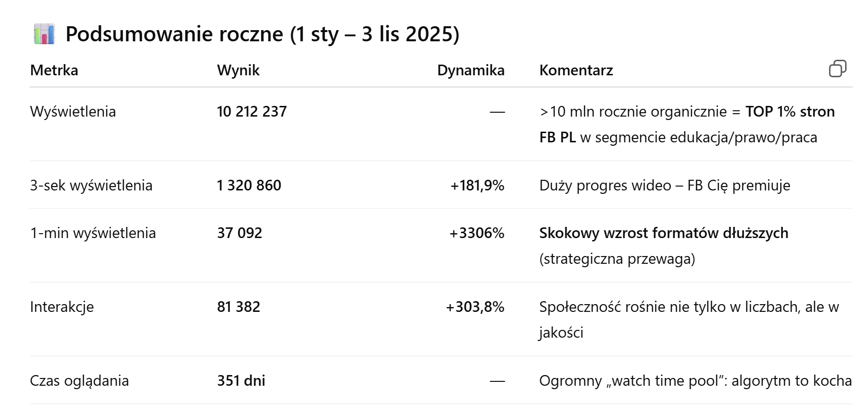
Podsumowanie

